Slide 1
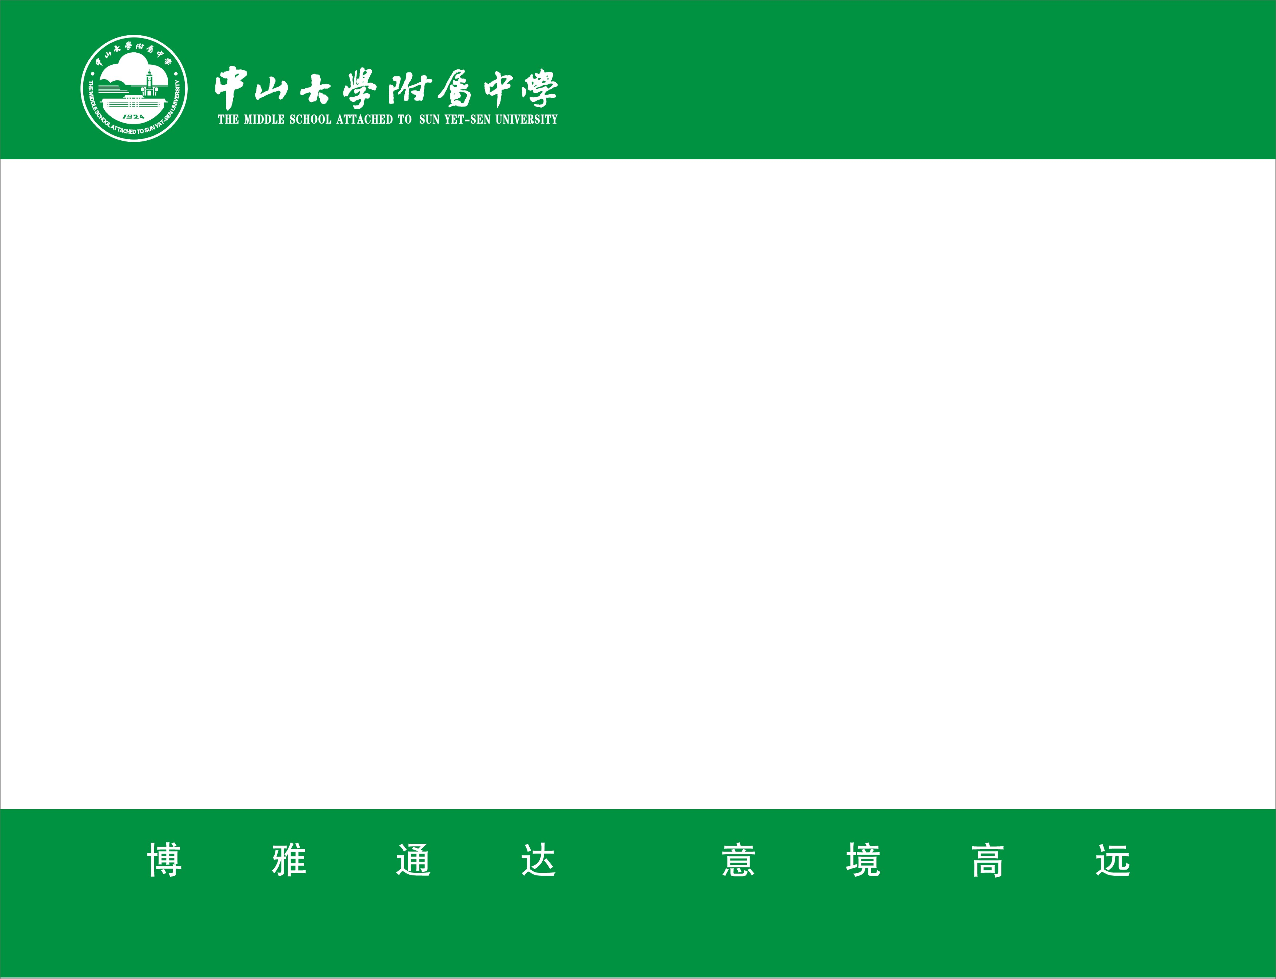
1.3 集合的基本运算

Slide 2
两个实数除了可以比较大小外，还可以进行加减法运算.如果集合与实数相类比，我们会想集合是否也可以进行“加减”运算呢？
阅读课本P10：
小组讨论 思考两个集合“加”运算？

Slide 3
一、并集
观察下列各个集合,你能说出集合A,B，C之间的关系吗?
集合间元素的关系
(1) A={1,3,5}, B={2,4,6} ,C={1,2,3,4,5,6}
(2) A={x|x是有理数},B={x|x是无理数},
C={x|x是实数}.
集合C是由所有属于集合A和集合B的元素组成的.

Slide 4
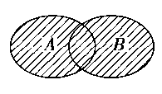
文字语言
一般地，由所有属于集合A或属于集合B的元素组成的集合，称为集合A与B的并集，
记作A∪B（读作“A并B”），
符号语言
即：A∪B__________________.
用Venn图表示为：
={x|x∈A，或x∈B}
图形语言

Slide 5
【即时训练】
1.两个集合的并集中的元素就是将两个集合中的元
素合在一起. ( )
×
2.A∪B仍是一个集合，由所有属于集合A或属于
集合B的元素组成. ( )
√
3.若集合A和集合B有公共元素，根据集合元素的互
异性，则在A∪B中仅出现一次. ( )
√

Slide 6
例2 设集合A＝｛ｘ∣-1<ｘ<2｝，集合B＝｛ｘ∣1<ｘ<3｝,求A∪B.
解：A∪B＝ {ｘ∣－1<ｘ<2}∪ {ｘ∣1<ｘ<3}
＝ ｛ｘ∣－1<ｘ< 3｝
A∪B
画数轴、找端点是关键
B
A
-2
-1
0
1
2
3
4
5
X

Slide 7
【练习】
例3：集合 ， ，
若 ，求 的值。

Slide 8
思考课本P11：第一个 “思考” 的含义，还可以有什么结论吗？
（1）A$∪A=A；（2）A∪∅=A$
练习：已知集合 ， ，且 ，
则

Slide 9
例：若A=$\left\{x|\frac{x}{2}∈Z\right\}，B=\left\{y|\frac{y+1}{2}∈Z\right\}，则A∪B=$
《世纪金榜》P11：
练习，演板

Slide 10
阅读课本P11：第二个“思考”
集合A，B，C有什么关系吗？
可以观察集合中的元素
能用Venn图表示出它们之间的关系吗？

Slide 11
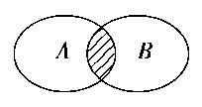
二、交集
一般地，由属于集合A且属于集合B的所有元素组成的集合，称为A与B的交集，记作A∩B（读作“A交B”），
即 A∩B＝___________________.
{x|x∈A，且x∈B }
用Venn图表示为：

Slide 13
例4 设平面内直线l₁上点的集合为L₁，直线l₂上点的集合为L₂，试用集合的运算表示l₁，l₂的位置关系.
解：平面内直线l₁,l₂可能有三种位置关系，即相交于一点，平行或重合.
(1)直线l₁,l₂相交于一点P可表示为L₁∩L₂=｛点P｝；
(2)直线l₁ ，l₂平行可表示为L₁∩ L₂= ；
(3)直线l₁ ，l₂重合可表示为L₁∩L₂= L₁=L₂.

Slide 14
例5 已知A={x|x≤4}, B={x|x>a}。
（1）若A∪B=R，求实数 a 的取值范围；
（2）若A∩B=∅，求实数 a 的取值范围.

Slide 15
设集合A＝{－2}，B＝{x|ax＋1＝0，a∈R}，若A∩B＝B，求 a 的值．
解 ∵A∩B＝B，∴B⊆A.
∵A＝{－2}≠∅，
∴B＝∅或B≠∅.

Slide 16
问题： 集合U是由高一（1）班全体同学组成的集合，集合A是由班上所有参加学校运动会同学组成的集合，集合B是由班上所有没有参加学校运动会同学组成的集合.
集合B可以认为是集合U中除去集合A之后余下来的集合.

Slide 17
三、全集
一般地，如果一个集合含有我们所研究问题中
涉及的所有元素，那么就称这个集合为全集
（universe set），通常记作U.
全集一定包含任何元素吗？

Slide 18
观察下列三个集合：
U＝{高一年级的同学}
A＝{高一年级参加军训的同学}
B＝{高一年级没有参加军训的同学}
集合B中的元素来源于哪里？

Slide 19
对于一个集合A,由全集U中不属于集合A的所有元素组成的集合称为集合A相对于全集U的补集(complementary set)，简称为集合A的补集，记作C_{U}A，
C_{U}A
C_{U}A
U
A
C_{U}A
符号语言
图形语言

Slide 20
Ø
U
A
U
Ø

Slide 21
例
完成课本P13练习：第3题

Slide 22
例

